Slide 1
Una infrastruttura per la raccolta di dati di telemetria in ambienti distribuiti: OpenTelemetry
Michele Laddaga
michele.laddaga@studio.unibo.it
May 2022

Slide 2
Cosa vedremo
Breve introduzione alla telemetria
Analisi delle problematiche di gestione di dati di telemetria in sistemi distributi
Analisi delle caratteristiche dello standard OpenTelemetry
Strumenti e Back-end di analisi
Esempio pratico in .NET Core
Conclusioni

Slide 3
Introduzione alla Telemetria
La telemetria è un processo automatizzato di comunicazione attraverso il quale vengono effettuate misurazioni e vengono collezionati dati remoti
In ambito software si tratta di recuperare dati relativi all’utilizzo del prodotto e alle performance di applicazioni e relativi componenti. Di seguito alcuni esempi:
• misurazioni dei tempi di avvio e di esecuzione degli applicativi
• frequenza e tempistiche di utilizzo di determinate feature
• tracciamento di anomalie/crash applicativi
• statistiche di utilizzo
Essenziale nell sviluppo software e nell’identificazionee risoluzione dei problemi

Slide 4
Telemetria nei sistemi distribuiti
Logging:
  monolitico vs centrale vs distribuito
Tracing:
  tracciare le richieste mentre si spostano attraverso varie applicazioni interdipendenti
  Span, traceID, tag, misurazioni
Metrics:
  andamento del sistema nel tempo

Slide 5
Perchè OpenTelemetry?
OpenTracing (progetto della Clound Native Computing Foundation - CNCF) e Open-
Census (Google Open Source) standard di riferimento open source per il tracing distribuito fino al 2019 quando si sono uniti formando OpenTelemetry.
OpenTelemetry’s Mission: to enable effective observability by making high-quality,
portable telemetry ubiquitous. [opentelemetry.io]
5 punti chiave, la telemetria dovrebbe:
essere semplice, soprattutto per l’utilizzatore finale
essere universale: protocolli e convenzioni
essere indipendente dal produttore
strumenti con basse inter-dipendenze, utilizzo solo gli strumenti che mi servono
essere built-in, come avviene per i commenti nei codici di programmazione

Slide 6
Perchè OpenTelemetry?
Principi ingegneristici alla base di OpenTelemetry
Compatibilità
  Conforme agli standard, indipendente dai produttori (vendor-neutral), coerenti e costanti rispetto ai vari linguaggie componenti.
Stabilità e retro-compatibilità
  poiché molte librerie hanno dipendenze sulle API di OpenTelemetry
Resilienza al cambiamento
  continuare a collezionare dati anche quando l’applicazione non si comporta come previsto
Performace
  non è accettabile il presentarsi di interferenze inaspettate con l’applicazione host

Slide 7
OpenTelemetry API e SDK
Le specifiche OTel descrivono i requisiti e le aspettative cross-language per tutte le implementazioni attraverso API, SDK e Dati (formati e standard).
API
  Tracing: creare Tracer e quindi generare Span
  Logging: spesso come integrazione agli strumenti già presenti
  Metrics: per misurzioni sull’esecuzione dei programmi (es: numero chiamate di un metodo)
  Baggage: per aggiungere contesto ai tre precedenti
SDK
  Definiscono i requisiti per le implementazioni specifiche per i vari linguaggi delle API
  Permette di campionare, propagare il contesto ed effettuare altre varie procedure ed infine di esportare i dati, tipicamente ad un Collector OpenTelemetry (o di terze parti)
  OTEL supporta inoltre l’instrumentazione automatica con integrazione a vari framework popolari e librerie così come agenti di auto instrumentazione
Formati standard per i Dati
  Definiscono il protocollo OpenTelemetry (OTPL) e le convenzioni semantiche indipendente dai fornitori

Slide 8
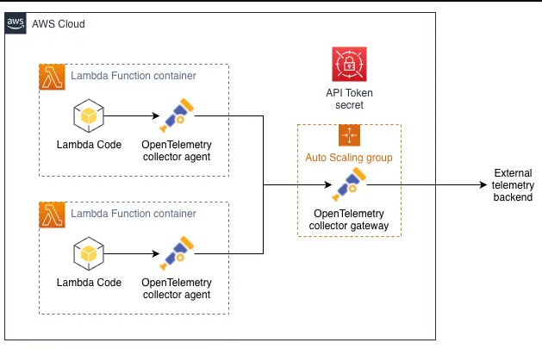
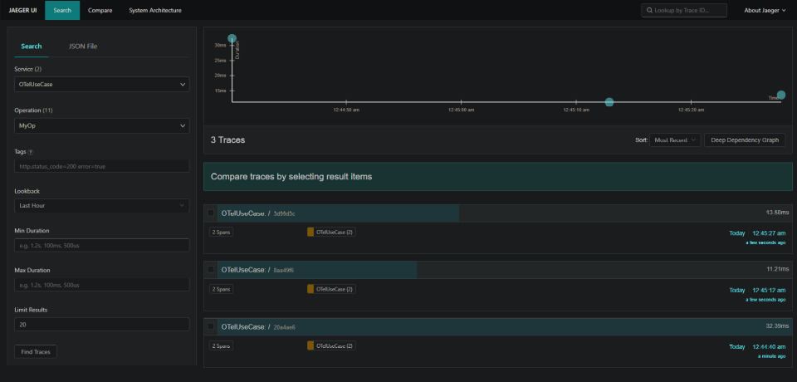
Raccolta, trasformazione ed esportazione dati
I dati campionati tramite SDK OpenTelemetry:
• possono essere inviati direttamente ai back-end supportati come Jaeger, Zipkin o Prometheus
• possono essere raccolti attraverso un Collector OTEL Agent che successivamente si occuperà di esportarli verso tali back-end o altri Collector di tipo Gateway.

Slide 9
Raccolta, trasformazione ed esportazione dati
Questi Collector quindi possono fungere
sia da agenti locali posizionati sullo stesso host dell’applicazione da monitorare
  più dispendioso ma permette di recuperare informazioni sulla macchina Host non recuperabili altrimenti)
sia da servizio centrale di aggregazione per vari nodi applicativi avvalendosi di Collector Gateway
  soluzione ottima in termini di scalabilità ma che si espone ad un rischio maggiore di perdita di dati
Ogni Collector è composto da 3 parti principali:
Ricevitori: dati in ingresso in vari formati e protocolli come OTLP (OpenTelemetry Protocol), o altri formati come quello di Jaeger, Zipkin o altro
Processatori: per effettuare aggregazioni, filtri e campionamenti
Esportatori: per trasmettere i dati telemetrici verso uno o più back-end o altri collector

Slide 10
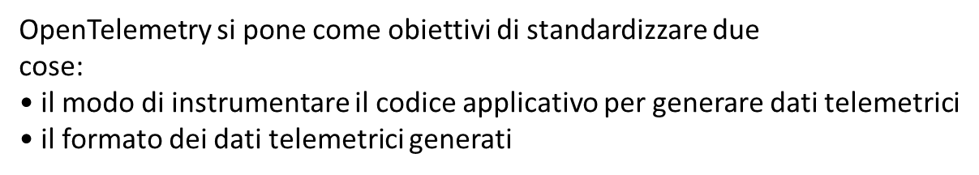
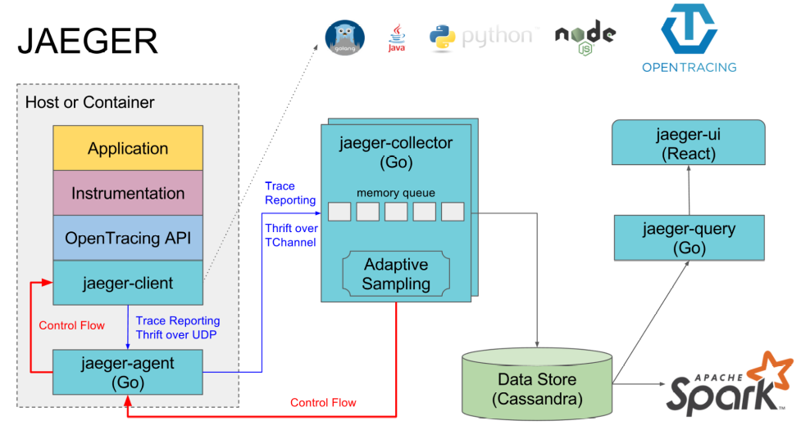
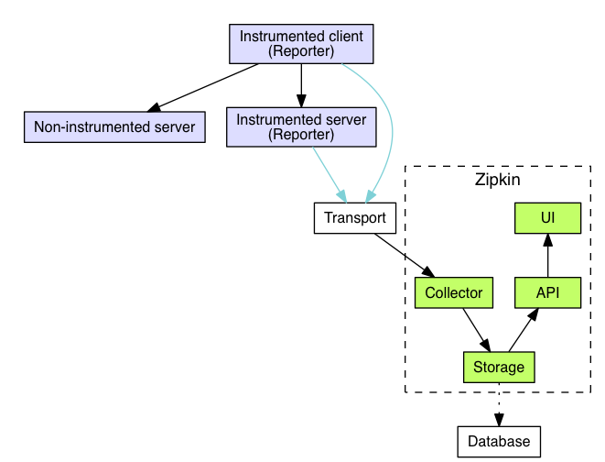
Sistemi back-end di analisi
Una volta creati i dati in formati standard essi possono essere inviati a qualsiasi back-end
di analisi che supporti tali formati.

Slide 11
Un esempio pratico
Come esempio è stata creata una WebApp ASP.NET Core che
mostra come inizializzare OpenTelemetry per logging e tracing
analizzando anche i rispettivi exporter
I dati di logging vengono esportati direttamente sulla console
I dati di tracing vengono esportati utilizzando un Otel exporter per vedere un esempio di multi collector simulando un ambiente distribuito. Questi dati possono poi essere visualizzati nel back-end Jaeger.
Per avviare Jaeger e l’applicativo di test è stato creato un file di configurazione docker-compose.yml che imposta la webApp, JaegerUI e due collector.

Slide 12
Un esempio pratico
Per avviare l’esempio posizionarsi nella radice della soluzione OTelUseCase archiviata su GitLab al seguente indirizzo
https://gitlab.com/pika-lab/courses/ds/projects/ds-project-laddaga-1819/
ed eseguire la seguente riga di comando assicurandosi di avere Docker in esecuzione in modalità Linux:
docker - compose up -d
Jaeger sarà cosi consultabile in localhost alla porta 16686 , l’applicativo alla porta 5000.
Nell’esempio proposto oltre all’esportazione diretta verso Jaeger sono stati impostati due collector in sequenza che ricevono i dati dall’applicativo per poi riversarli su Jaeger.
Come si può notare navigando su JaegerUI per ogni chiamata avremo quindi 3 volte gli Span di analisi.

Slide 13
Conclusioni
La telemetria e in particolare il mondo di OpenTelemetry sono molto più vasti di quanto qui mostrato:
oltre al supporto e alla presenza di SDK per molti linguaggi (Java, Go,Ruby, Javascript, Swift, Erlang, ecc)
e alla presenza di vari strumenti per l’instrumentazione automatica
c’è un’intera comunity che sta lavorando per consolidare e ampliare questo standard portandolo ad essere a tutti gli effetti un progetto community-driven.
Con l’incremento del numero di applicativi distribuiti che devono inter-comunicare risulta di primaria importanza tale standard per garantire uno strumento univoco per lo sviluppo, l’analisi a runtime, la manutenibilità e la gestione a 360 gradi dei sistemi distribuiti.

Slide 14
GRAZIE PER L’ATTENZIONE
Michele Laddaga
michele.laddaga@studio.unibo.it
May 2022

